Slide 1
НАЈРАНАТА ТВОРЕЧКА ФАЗА НА КОНЕСКИ НА МАПАТА
НА СОВРЕМЕНАТА МАКЕДОНСКА ПОЕЗИЈА
Весна Мојсова-Чепишевска
Иван Антоновски
Универзитет „Св. Кирил и Методиј“ во Скопје
Филолошки факултет „Блаже Конески“
Кон поетички микроатлас на „простата и строга македонска песна“
ВИ-потпомогнато мапирање на раниот корпус
Стилистички колоквиум / конференциска презентација
Notes:
[Sources]
- Авторски труд и карти обезбедени од корисникот/документот во разговорот.
[/Sources]

Slide 2
ПРОБЛЕМ
Истражувачки проблем и теза
Проблем
Централна теза
Клучен аргумент
Раната фаза на Конески најчесто се чита како претходница, а не како структуриран поетички простор.
Поетиката на „простата и строга македонска песна“ обично се поврзува со педесеттите години.
Потребно е да се покаже дека нејзините јадра се формираат уште во раниот корпус (1938–1941).
Најраната творечка фаза на Конески веќе содржи препознатливи јадра на поетиката што подоцна ќе се стабилизира како „проста и строга македонска песна“.
Мапирањето не е украс, туку доказен механизам: го прави видлив односот меѓу центарот, периферијата и преодните линии на раниот корпус.
премин кон
македонскиот
јазик
јасност и
дисциплина
симболичка
згуснатост
линија на
стабилизација
Notes:
[Sources]
- Авторски труд и карти обезбедени од корисникот/документот во разговорот.
[/Sources]

Slide 3
КОРПУС
Корпус и аналитички фокус
Примарен корпус
Што точно се следи во корпусот?
Песни од 1938/9–1941 година.
Посебен акцент на текстовите на македонски народен јазик.
Клучни јазли: „Писмо на една мајка“, „Камбани“, „Ноќна песна“, „Спомен“, „Старата“, „Закопна песна“.
формулирање на сопствен македонски поетски глас
Јазичен
пресврт
Традиција
фолклорната матрица како основа, не како имитација
Тон
од непосредна отвореност кон задржан и густ исказ
Форма
степени на дисциплина во раниот корпус
Контролен слој
Подоцнежни текстуални состојби и песни што го осветлуваат процесот на стабилизација и преработка.
Развој
линии од раниот корпус кон подоцнежното средиште
Notes:
[Sources]
- Авторски труд и карти обезбедени од корисникот/документот во разговорот.
[/Sources]

Slide 4
МЕТОД
Методолошка рамка и теориски јадра
1. Архивско-генетичко
2. Херменевтичко
3. ВИ-параметризирање
4. Close reading
Jakobson
Culler
Stockwell
Lotman
Genette
Moretti
ран развоен корпус, јазичен пресврт, подоцнежни стабилизации
текстот се чита не само низ тема, туку и низ опис и подбор на подробности
групирање на песни според поетички оски и визуелизација на корпусот
картата не ја заменува, туку ја заострува интерпретацијата
ВИ =
помошен
инструмент
Теоријата е вградена апликативно — не како парада на имиња, туку како инструмент за читање на поетичките јазли.
Notes:
[Sources]
- Авторски труд и карти обезбедени од корисникот/документот во разговорот.
[/Sources]

Slide 5
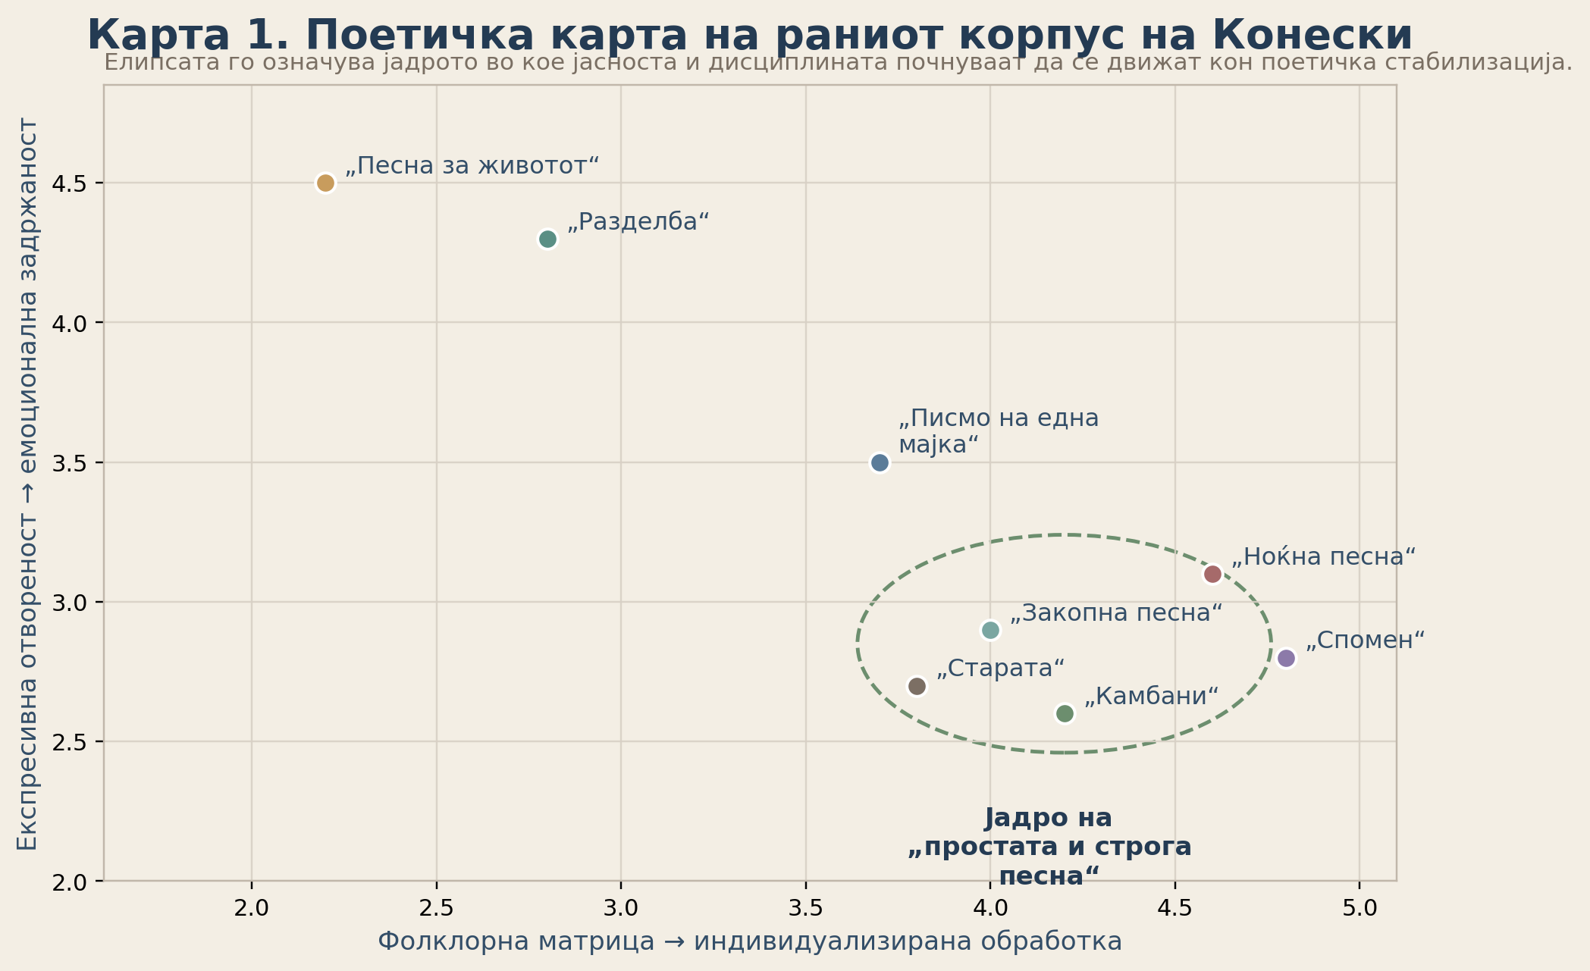
КАРТА
Карта 1. Поетичка карта на раниот корпус
Фолклорна матрица · индивидуализирана обработка · експресивна отвореност · емоционална задржаност
1
Што се гледа?
Централното јадро се оформува околу песни во кои јасноста веќе е во функција на дисциплина.
2
Клучна линија
„Камбани“, „Старата“ и „Закопна песна“ се движат кон задржан, згуснат и носечки исказ.
3
Граничен слој
„Песна за животот“ и „Разделба“ стојат поблиску до поотворена експресивност и историска напнатост.
Notes:
[Sources]
- Авторски труд и карти обезбедени од корисникот/документот во разговорот.
[/Sources]

Slide 6
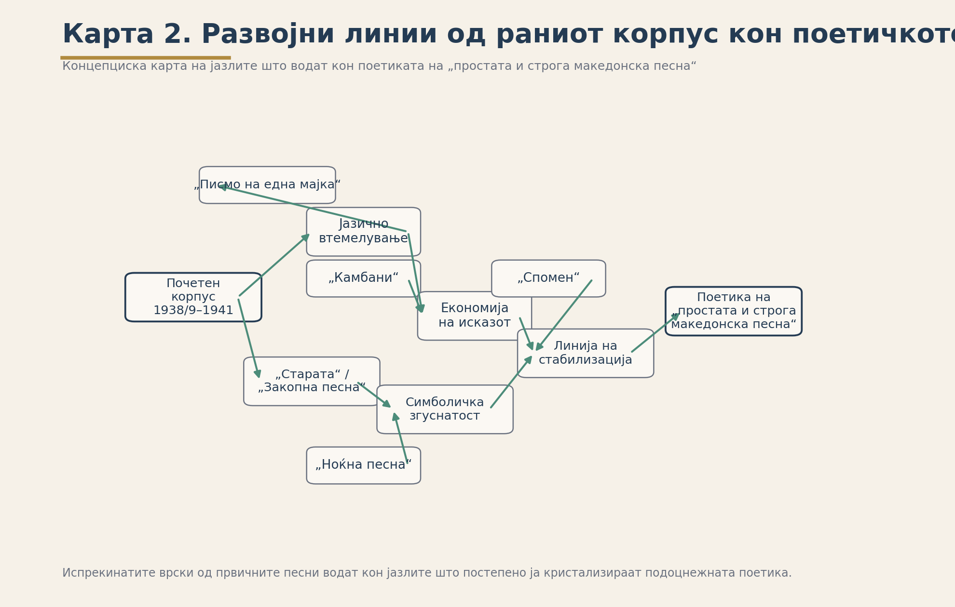
КАРТА
Карта 2. Развојни линии од раниот корпус кон поетичкото средиште
Концепциска карта на јазлите што водат кон поетиката на „простата и строга македонска песна“
1
Јазичен пресврт
Преминот кон македонскиот јазик е не само културен, туку и поетички настан.
2
Економија на исказот
Клучните песни го покажуваат движењето од импулс кон дисциплина.
3
Линија на стабилизација
„Спомен“ го осветлува процесот на преработка, нормирање и композиционо заострување.
Notes:
[Sources]
- Авторски труд и карти обезбедени од корисникот/документот во разговорот.
[/Sources]

Slide 7
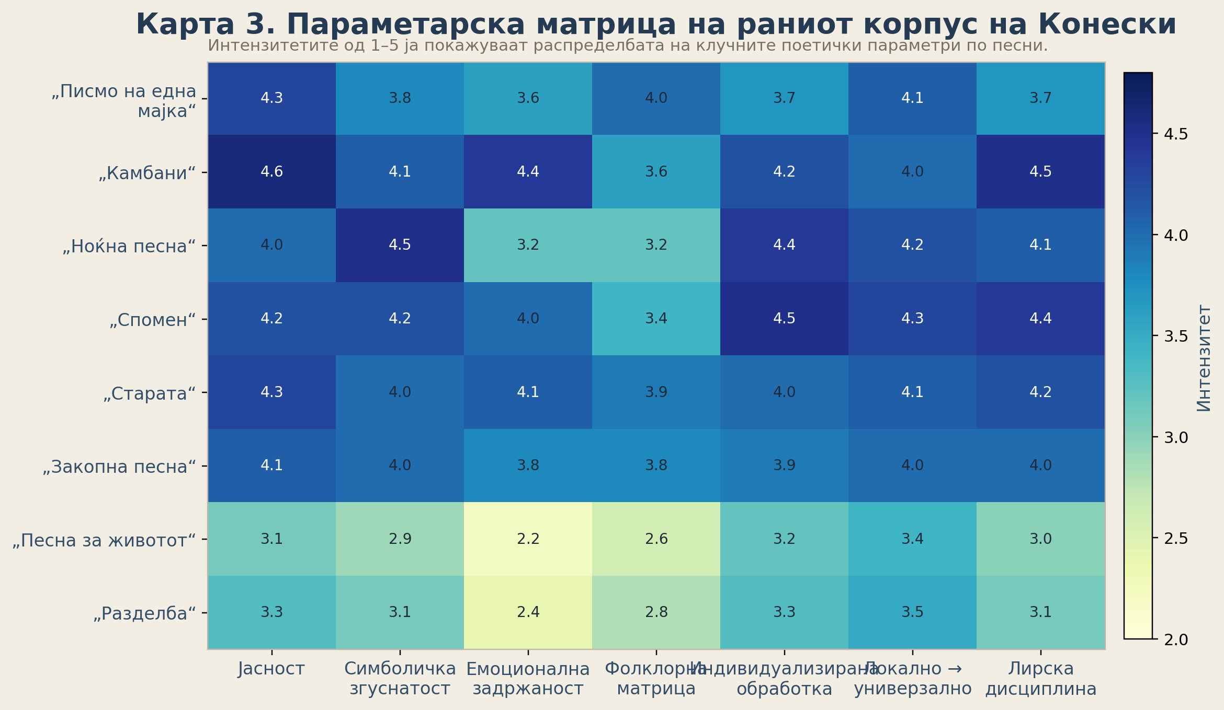
КАРТА
Карта 3. Параметарска матрица на раниот корпус
Интензитети од 1–5 ја покажуваат распределбата на клучните поетички тежишта по песни
1
Зошто е важна?
Матрицата овозможува да се види дека раниот корпус не е хаотичен, туку структурно разгранет.
2
Што потврдува?
Песните не се групираат според датум, туку според внатрешни поетички односи.
3
Резултат
Така мапирањето станува доказна, а не само илустративна алатка.
Notes:
[Sources]
- Авторски труд и карти обезбедени од корисникот/документот во разговорот.
[/Sources]

Slide 8
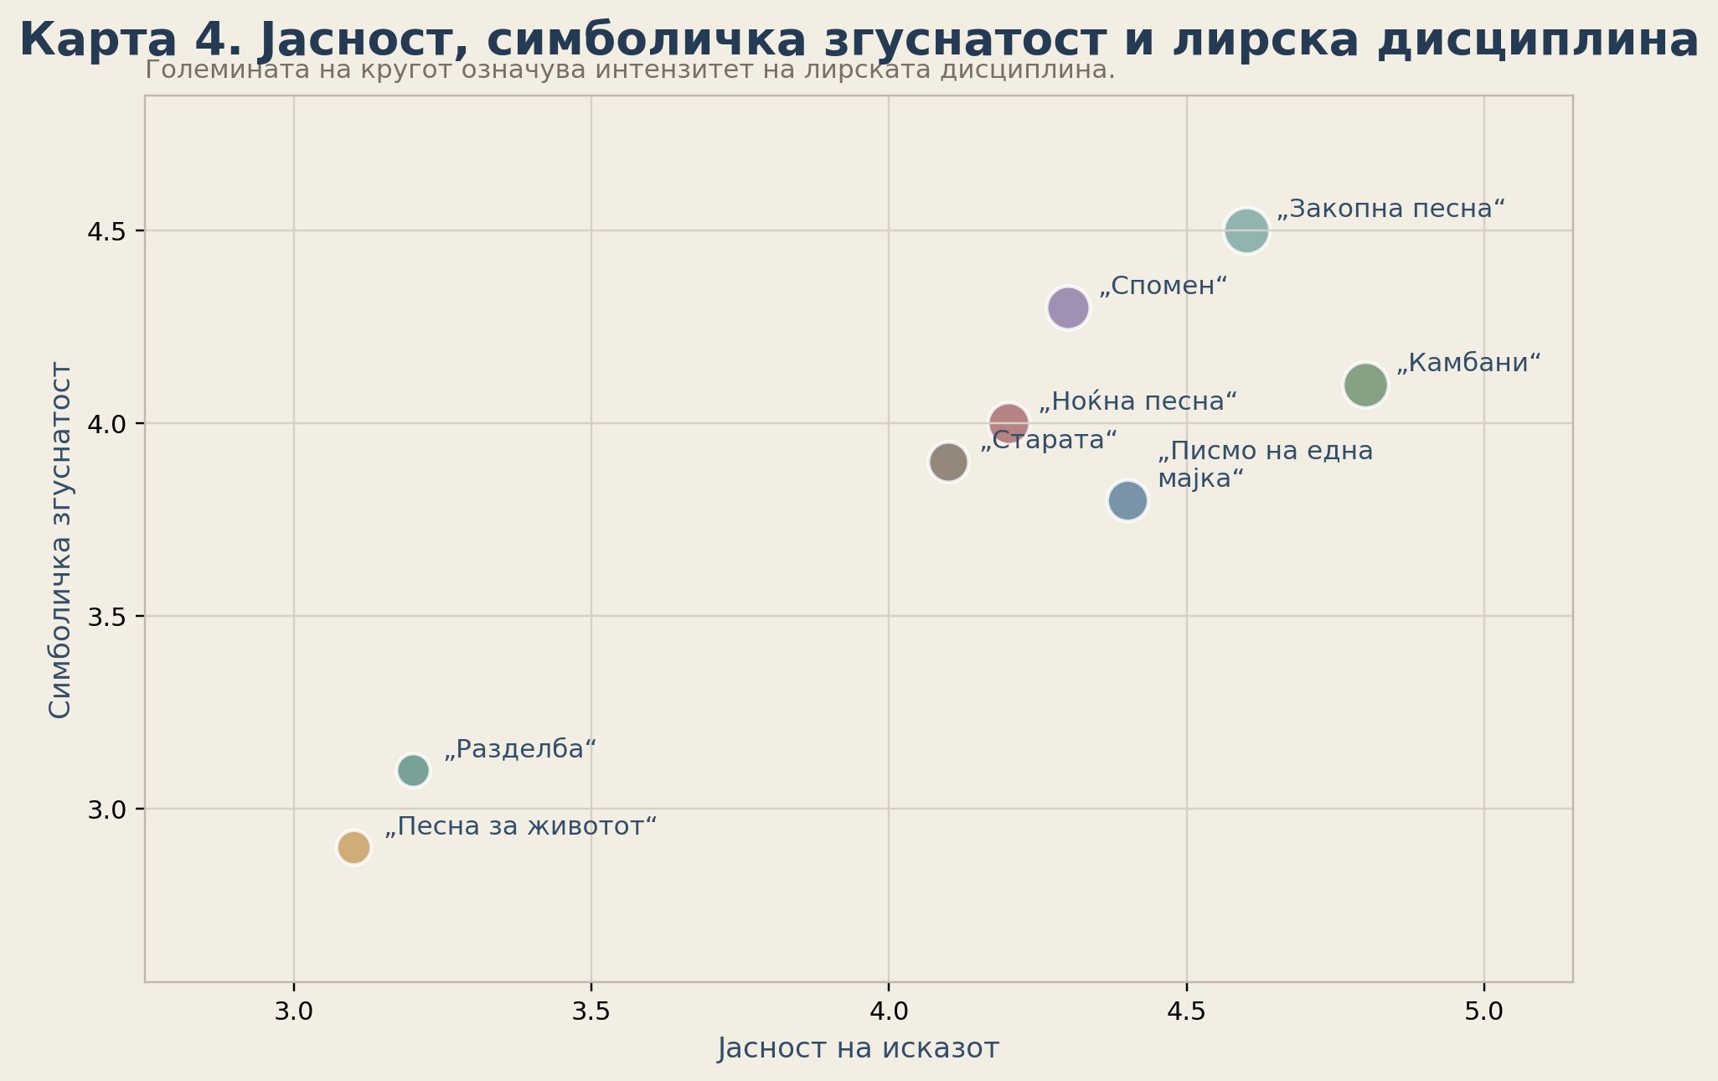
КАРТА
Карта 4. Јасност, симболичка згуснатост и лирска дисциплина
Точкестата карта ги покажува песните во однос на јасност, густина и задржана емоционалност
1
Централно поле
Најзначајни не се најреторичните песни, туку оние во кои емоцијата веќе е поетички собрана.
2
Апликативна теорија
Јакобсоновата организација на исказот и Стоквеловата когнитивна густина тука се видливи како функции на текстот.
3
Теза
Јасноста кај Конески рано престанува да биде наивност и станува дисциплина.
Notes:
[Sources]
- Авторски труд и карти обезбедени од корисникот/документот во разговорот.
[/Sources]

Slide 9
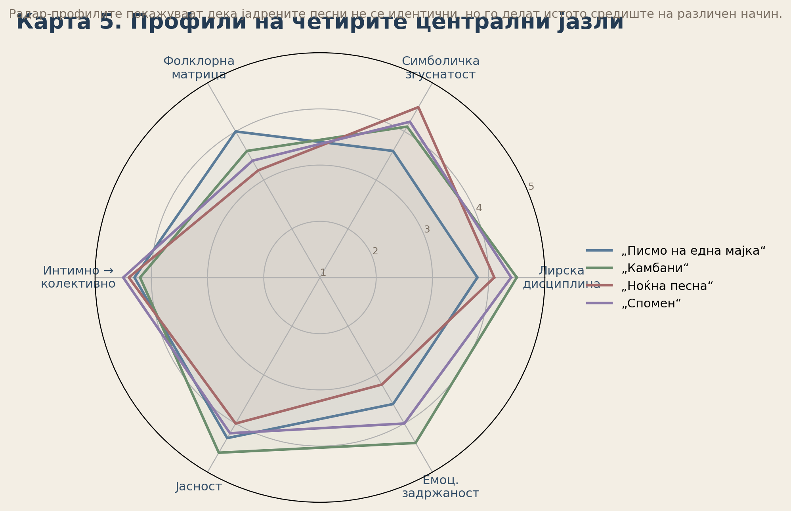
КАРТА
Карта 5. Профили на четирите централни јазли
Радар-профилите покажуваат дека четирите јадрени песни не се идентични, туку го делат истото средиште на различен начин
1
„Писмо на една мајка“
2
„Камбани“ и „Ноќна песна“
3
„Спомен“
Notes:
[Sources]
- Авторски труд и карти обезбедени од корисникот/документот во разговорот.
[/Sources]

Slide 10
СИНТЕЗА
Од раната фаза до „простата и строга македонска песна“
1
Премин кон
македонскиот јазик
поетичко втемелување
Синтетичка рамка
Раната фаза на Конески не е „уште не“, туку „веќе тука“: токму тука се оформува системот што подоцна ќе биде канонски препознаен како „проста и строга македонска песна“.
2
Традиција +
модерност
фолклорот се преобразува
3
Економија на
исказот
деталот станува носител на тежина
4
Симболичка
стабилизација
јасноста не ја укинува густината
5
Линија на
созревање
раното јадро станува подоцнежна поетика
Микроатласот открива континуитет, а не случајна предисторија.
Notes:
[Sources]
- Авторски труд и карти обезбедени од корисникот/документот во разговорот.
[/Sources]

Slide 11
ЗАКЛУЧОК
Придонес и завршни тези
Раната поезија на Конески е читлива како внатрешно структуриран поетички простор.
Тезата за раната јадрена фаза на „простата и строга македонска песна“ добива јасна аналитичка поткрепа.
ВИ-мапирањето е употребено како херменевтичка помош, а не како замена за интерпретацијата.
Пристапот предлага модел применлив и врз други македонски поетски корпуси.
Последна теза
Најраната творечка фаза на Конески не е само почеток. Таа е карта на едно идно поетско средиште.
Благодариме
vesnamc@flf.ukim.edu.mk
ivan.antonovski@flf.ukim.edu.mk
Notes:
[Sources]
- Авторски труд и карти обезбедени од корисникот/документот во разговорот.
[/Sources]

